Slide 1
FAKULTAS TEKNOLOGI INFORMASI
Matematika Diskrit
[ KODE MATAKULIAH /3 SKS ]

Slide 2
Terminologi Graf
Pertemuan 2

Slide 3
Tujuan Pembelajaran
Mahasiswa mampu memahami konsep dan terminologi graf
Mahasiswa dapat memodelkan masalah dalam bentuk graf
Mahasiswa dapat menyelesaikan berbagai persoalan yang terkait dengan teori graf

Slide 4
Terminologi Graf
Ada beberapa terminologi graf yang perlu diketahui, antara lain : ketetanggaan antara dua simpul, bersisian, derajad suatu simpul, dan lain- lain. Berikut ini adalah beberapa terminologi graf yang penting :
Ketetanggaan (adjacenty)
Dua buah simpul dikatakan bertetangga jika kedua simpul tersebut terhubung langsung oleh satu sisi

Slide 5
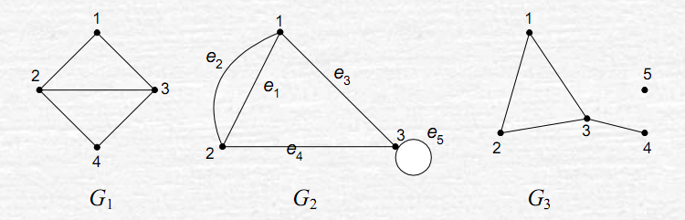
Terminologi Graf
Tinjau graf G1 :
simpul 1 bertetangga dengan simpul 2 dan 3, simpul 1 tidak bertetangga dengan simpul 4.

Slide 6
Terminologi Graf
Bersisian (Incidency)
Untuk sembarang sisi e = (v_{j} , v_{k}) dikatakan e bersisian dengan simpul v_{j} , atau e bersisian dengan simpul v_{k}

Slide 7
Terminologi Graf
Tinjau graf G₁: sisi (2, 3) bersisian dengan simpul 2 dan
simpul 3, sisi (2, 4) bersisian dengan simpul 2 dan simpul
4, tetapi sisi (1, 2) tidak bersisian dengan simpul 4.

Slide 8
Terminologi Graf
Simpul Terpencil (Isolated Vertex)
Simpul terpencil ialah simpul yang tidak mempunyai sisi yang bersisian dengannya. Tinjau graf G₃ : simpul 5 adalah simpul terpencil.

Slide 9
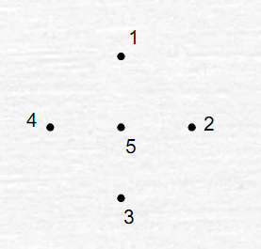
Terminologi Graf
Graf Kosong (null graph atau empty graph)
Graf yang himpunan sisinya merupakan himpunan kosong (N_{n} ). Graf N₅ :

Slide 10
Terminologi Graf
Derajat (Degree)
Derajat suatu simpul adalah jumlah sisi yang bersisian
dengan simpul tersebut. Notasi: d(v)
Tinjau graf G₁:
d(1)= d(4) = 2
d(2)= d(3) = 3
Tinjau graf G₃:
d(5) = 0 → simpul terpencil
d(4) = 1 →simpul anting-anting (pendant vertex)

Slide 11
Terminologi Graf
Tinjau graf G₂ :
d(1) = 3 →bersisian dengan sisi ganda
d(2) = 4 → bersisian dengan sisi gelang (loop)

Slide 12
Terminologi Graf
Pada graf berarah,
d_{in}(v) = derajat-masuk (in-degree) = jumlah busur yang
masuk ke simpul v
d_{out}(v) = derajat-keluar (out-degree) = jumlah busur yang
keluar dari simpul v
d(v) = d_{in} (v) + d_{out} (v)

Slide 13
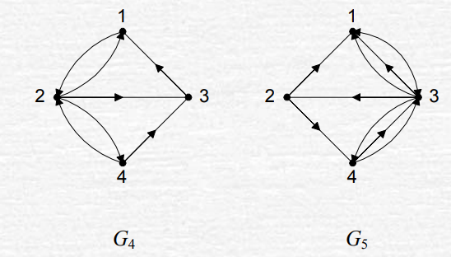
Terminologi Graf
Tinjau graf G₄:
d_{in} (1) = 2; d_{out}(1) = 1.
d_{in}(2) = 2; d_{out}(2) = 3 .
d_{in} (3) = 2; d_{out}(3) = 1
d_{in}(4) = 1;d_{out}(4) = 2

Slide 14

Termoinologi Graf
Lemma Jabat Tangan
Jumlah derajat semua simpul pada suatu graf adalah
genap, yaitu dua kali jumlah sisi pada graf tersebut.
Dengan kata lain, jika G = (V, E), maka
Tinjau graf G₁: d(1) + d(2) + d(3) + d(4) = 2 + 3 + 3 + 2
= 10 = 2 x jumlah sisi = 2 x 5

Slide 15
Terminologi Graf
Tinjau graf G₂: d(1) + d(2) + d(3) = 3 + 3 + 4 = 10 =
2 x jumlah sisi = 2 x 5
Tinjau graf G₃: d(1) + d(2) + d(3) + d(4) + d(5) = 2 + 2
+ 3 + 1 + 0 = 8 = 2 x jumlah sisi = 2 x 4

Slide 16
Terminologi Graf
Akibat dari lemma (corollary):
Teorema:
Untuk sembarang graf G, banyaknya simpul
berderajat ganjil selalu genap.

Slide 17
Contoh
Diketahui graf dengan lima buah simpul. Dapatkah kita
menggambar graf tersebut jika derajat masing-masing
simpul adalah: (a) 2, 3, 1, 1, 2 (b) 2, 3, 3, 4, 4
Penyelesaian:
(a)tidak dapat, karena jumlah derajat semua
simpulnya ganjil (2 + 3 + 1 + 1 + 2 = 9).
(b) dapat, karena jumlah derajat semua simpulnya genap (2 + 3 + 3 + 4 + 4 = 16).

Slide 18
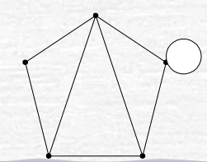
Contoh

Slide 19
Latihan
Mungkinkah dibuat graf-sederhana 5 simpul dengan derajat masing-masing simpul adalah:
5, 2, 3, 2, 4
4, 4, 3, 2, 3
3, 3, 2, 3, 2
4, 4, 1, 3, 2
Jika mungkin, berikan satu contohnya, jika tidak mungkin,
berikan alasan singkat.

Slide 20
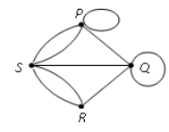
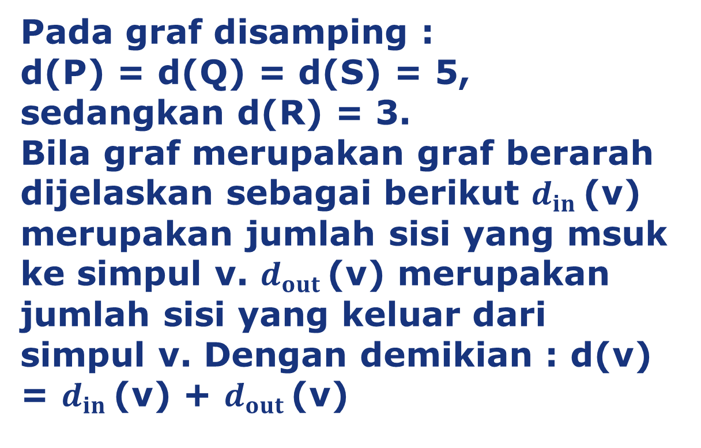
Terminologi Graf
Contoh 1
Pada graf disamping :
d(P) = d(Q) = d(S) = 5, sedangkan d(R) = 3.
Bila graf merupakan graf berarah dijelaskan sebagai berikut $d_{in }$(v) merupakan jumlah sisi yang msuk ke simpul v. $d_{out }$(v) merupakan jumlah sisi yang keluar dari simpul v. Dengan demikian : d(v) = $d_{in }$(v) + $d_{out }$(v)

Slide 21
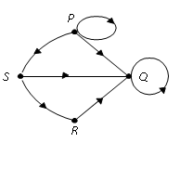

Terminologi Graf
Contoh 2
Pada graf disamping :
$d_{in }$(P)= 1 dan $d_{out }\text{(}\text{P}\text{)} =3 maka d\left(P\right)=4$
$d_{in }$(Q)= 4 dan $d_{out }$(Q) =1 maka d(Q)= 5
$d_{in }$(R)= 1 dan $d_{out }$(R) =1 maka d(R) = 2
$d_{in }$(S)= 1dan $d_{out }$(Q) =2 maka d(Q) = 3
Jumlah derajat semua simpul pada suayu graf adalah gepat, yaitu dua kali jumlah sisi pada graf tersebut, jika G =(V,E) merupakan suatu graf , maka
$$\sum_{vεV}{d\left(v\right)=2\left|E\right|}$$

Slide 22
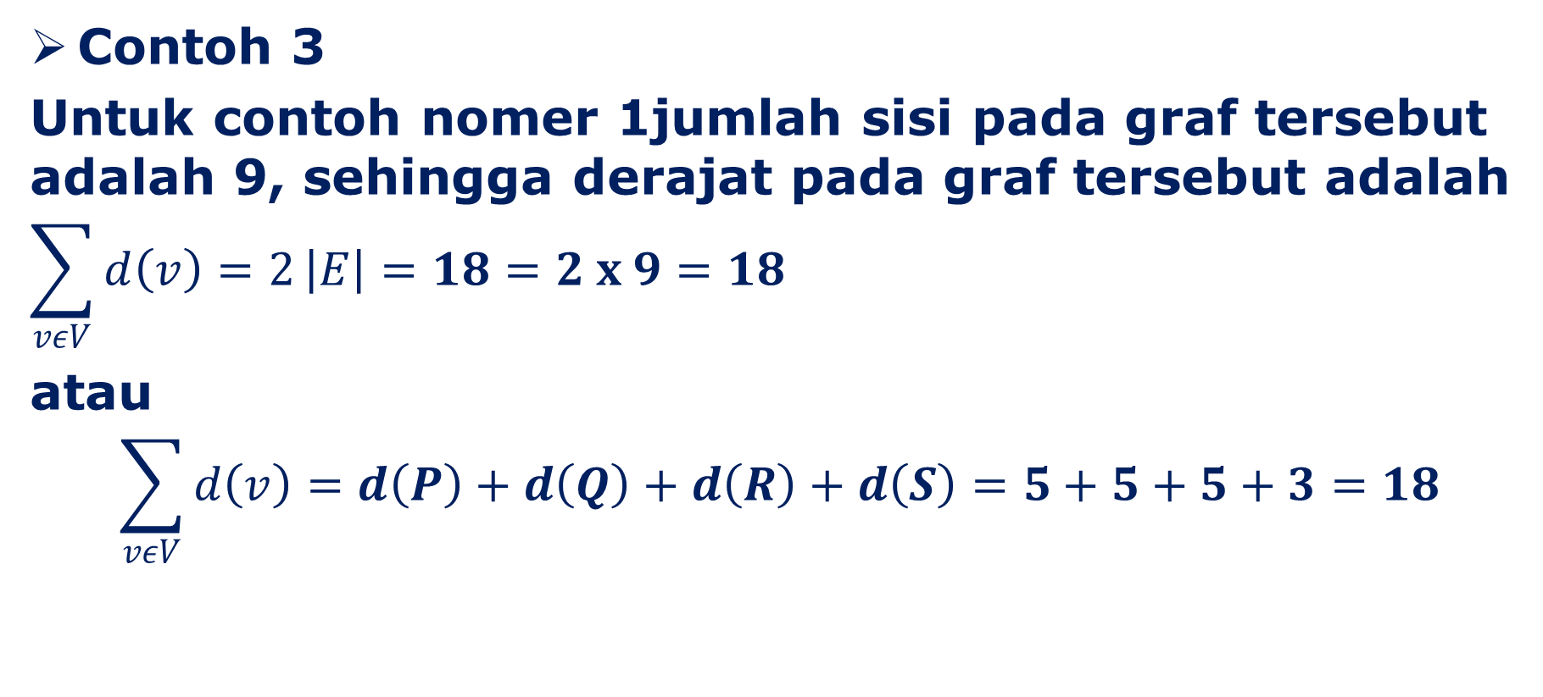
Terminologi Graf
Contoh 3
Untuk contoh nomer 1jumlah sisi pada graf tersebut adalah 9, sehingga derajat pada graf tersebut adalah
$$\sum_{vεV}{d\left(v\right)=2}\left|E\right|=18=2 x 9=18$$
atau
$$\sum_{vεV}{d\left(v\right)=d\left(P\right)+d\left(Q\right)+d\left(R\right)+d\left(S\right)=5+5+5+3=18}$$

Slide 23
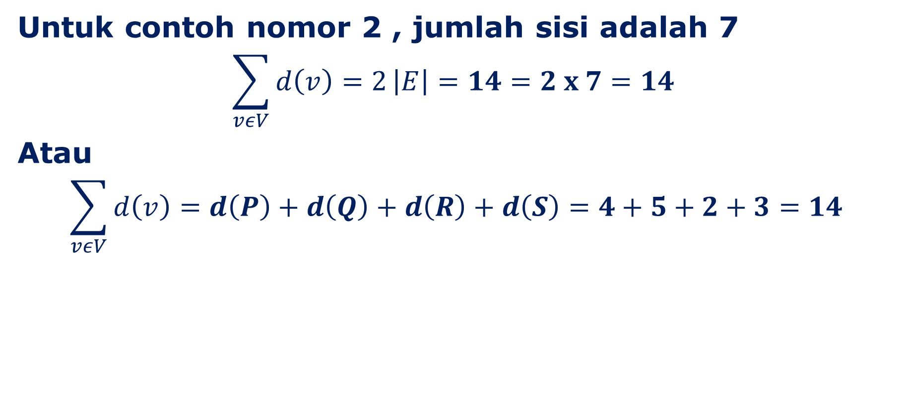
Termonologi graf
Untuk contoh nomor 2 , jumlah sisi adalah 7
$$\sum_{vεV}{d\left(v\right)=2}\left|E\right|=14=2 x 7=14$$
Atau
$$\sum_{vεV}{d\left(v\right)=d\left(P\right)+d\left(Q\right)+d\left(R\right)+d\left(S\right)=4+5+2+3=14}$$

Slide 24


Kesimpulan
SELESAI

